Slide 1
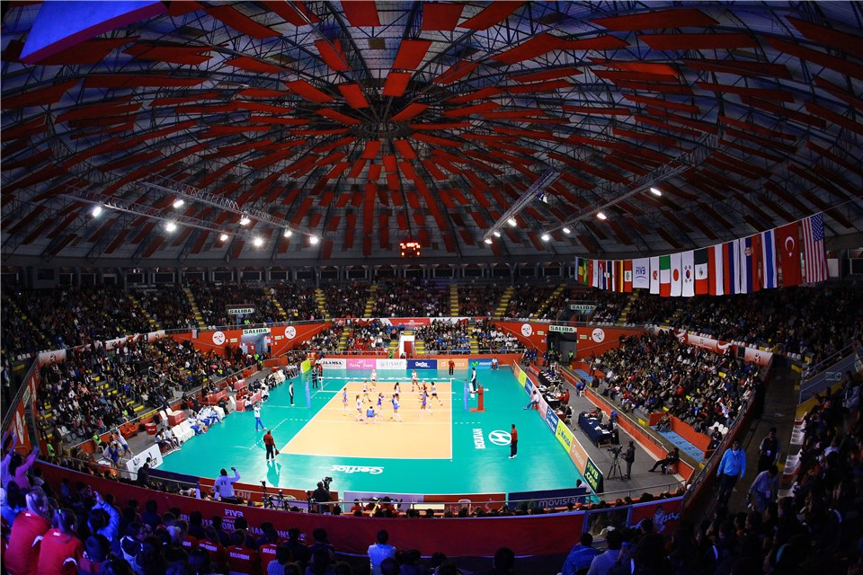


CURSO BÁSICO DE REGLAS DE JUEGO Y ARBITRAJE
FEDERACIÓN PERUANA
DE VOLEIBOL
COLEGIO PERUANO DE ARBITROS DE VOLEIBOL
COPAV
COMISIÓN TÉCNICA COPAV 2021 - VVBB

Slide 2
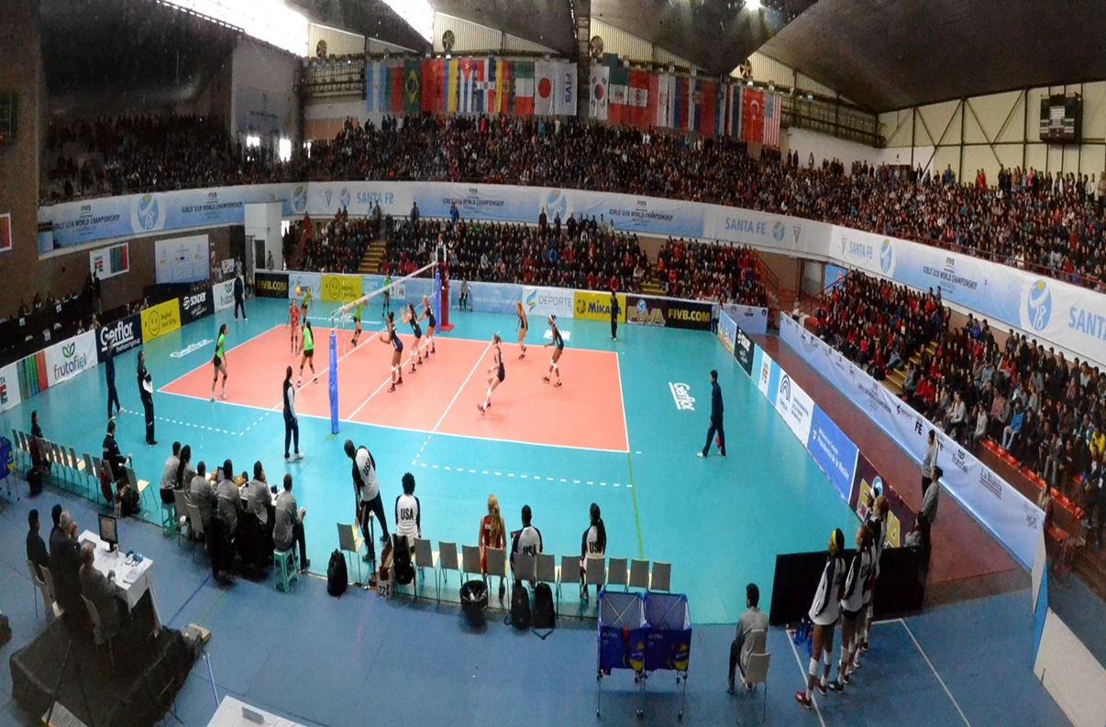

CAPÍTULO I
INSTALACIONES Y EQUIPAMIENTO

Slide 3
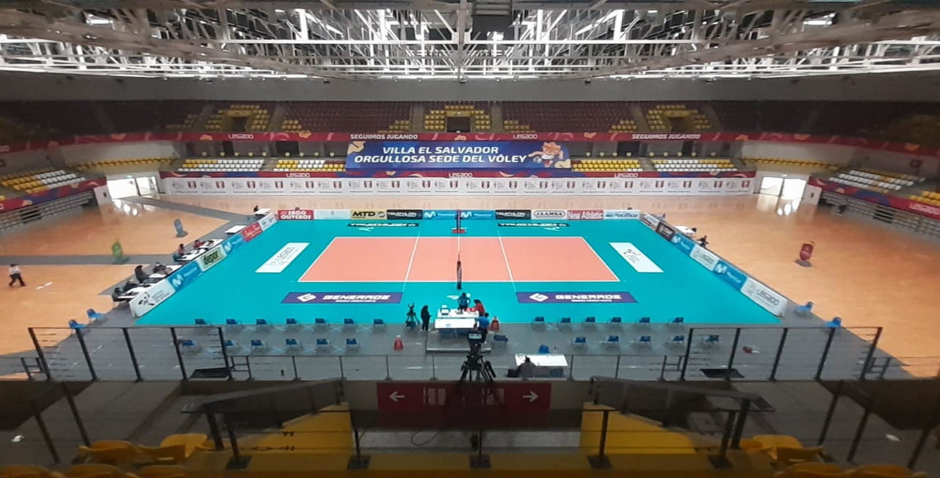
1.1 DIMENSIONES
1.2 SUPERFICIE DE JUEGO
1.3 LÍNEAS DE LA CANCHA
1.4 ZONAS Y ÁREAS
1.5 TEMPERATURA
1.6 ILUMINACIÓN
1. ÁREA DE JUEGO

Slide 4
ÁREA DE JUEGO
El área de juego incluye el campo de juego y la zona libre. Debe ser rectangular y simétrica.

Slide 5
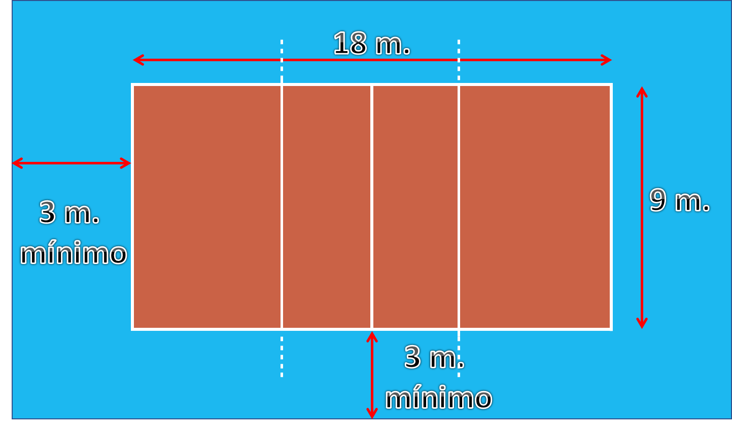
1.1 DIMENSIONES
El campo de juego es un rectángulo de 18 x 9 m, rodeado por una zona libre de un mínimo de 3 m de ancho en todos sus lados. El espacio de juego libre es el espacio sobre el área de juego, libre de todo obstáculo.

Slide 6
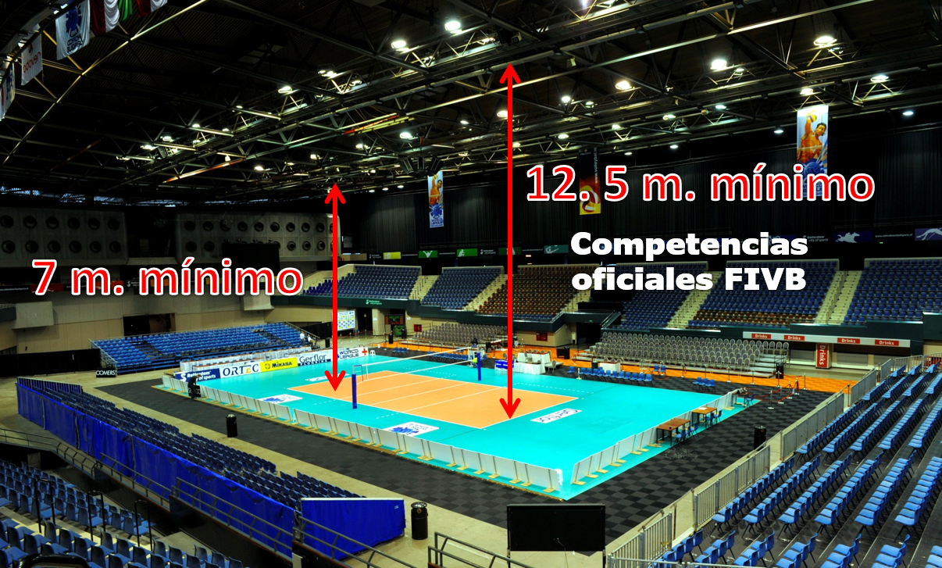
El espacio de juego libre debe medir un mínimo de 7m de altura a partir de la superficie de juego.
Para competencias mundiales y oficiales de la FIVB, las zona libre debe medir 5 m. desde las líneas laterales y 6.5 m. desde las líneas de fondo. El espacio de juego libre debe medir un mínimo de 12.5 m. de altura a partir de la superficie de juego.

Slide 7
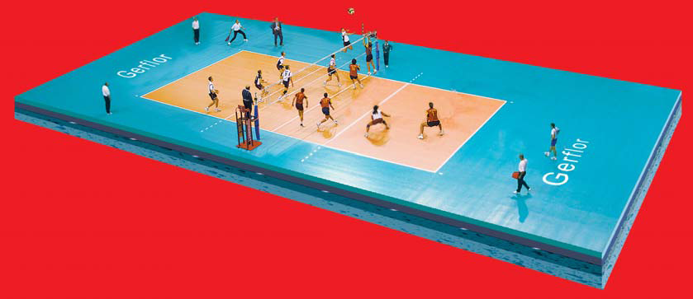
1.2 SUPERFICIE DE JUEGO
1.2.1 La superficie debe ser plana, horizontal y uniforme, y no debe presentar ningún peligro de lesión para los jugadores. Se prohíbe jugar en superficies rugosas y resbaladizas.
Para las Competencias Mundiales y Oficiales de la FIVB, solo se autoriza una superficie de madera o sintética. Toda superficie debe ser previamente homologada por la FIVB.

Slide 8
1.2.2 En canchas cubiertas, la superficie del campo de juego debe ser de color claro.
Para competiciones Mundiales y Oficiales de la FIVB, se requieren colores blancos para las líneas. Se requieren otros colores, diferentes entre sí, para el campo de juego y la zona libre. El terreno de juego puede ser de diferentes colores diferenciando la zona delantera y la zona zaguera.
1.2.3 En canchas al aire libre se autoriza una pendiente para drenaje de 5 mm. por metro. Se prohíben las líneas de la cancha hechas con materiales sólidos.

Slide 9
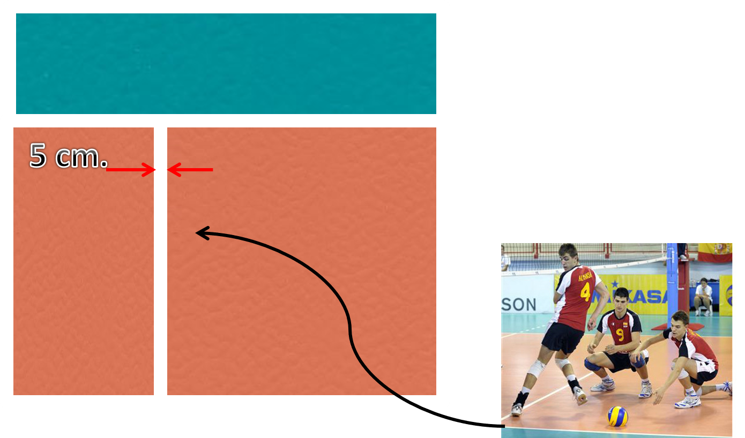
1.3 LÍNEAS DE LA CANCHA
1.3.1 Todas las líneas tienen 5 cm. de ancho. Deben ser de un color claro y que sea diferente al color del piso y al de cualquier otra línea.
Color claro diferente al piso
1.3.2 Líneas de delimitación
Dos líneas laterales y dos líneas finales marcan el terreno de juego. Tanto las líneas laterales como las de fondo se trazan en el interior de las dimensiones del campo de juego.

Slide 10
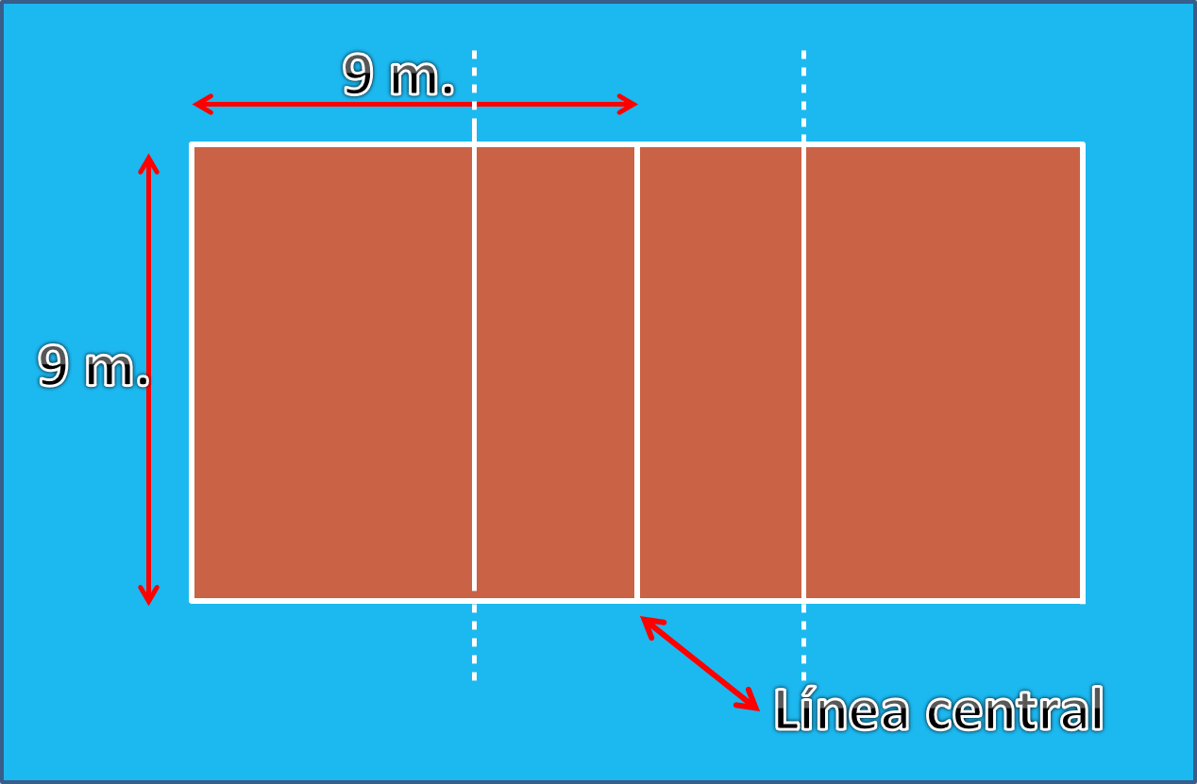
1.3.3 Línea central
El eje de la línea central divide la cancha de juego en dos campos iguales de 9 x 9m. cada uno. Sin embargo, se considera que el ancho total de la línea pertenece a ambos campos por igual. Esta línea se extiende debajo de la red de la línea lateral a línea lateral.

Slide 11
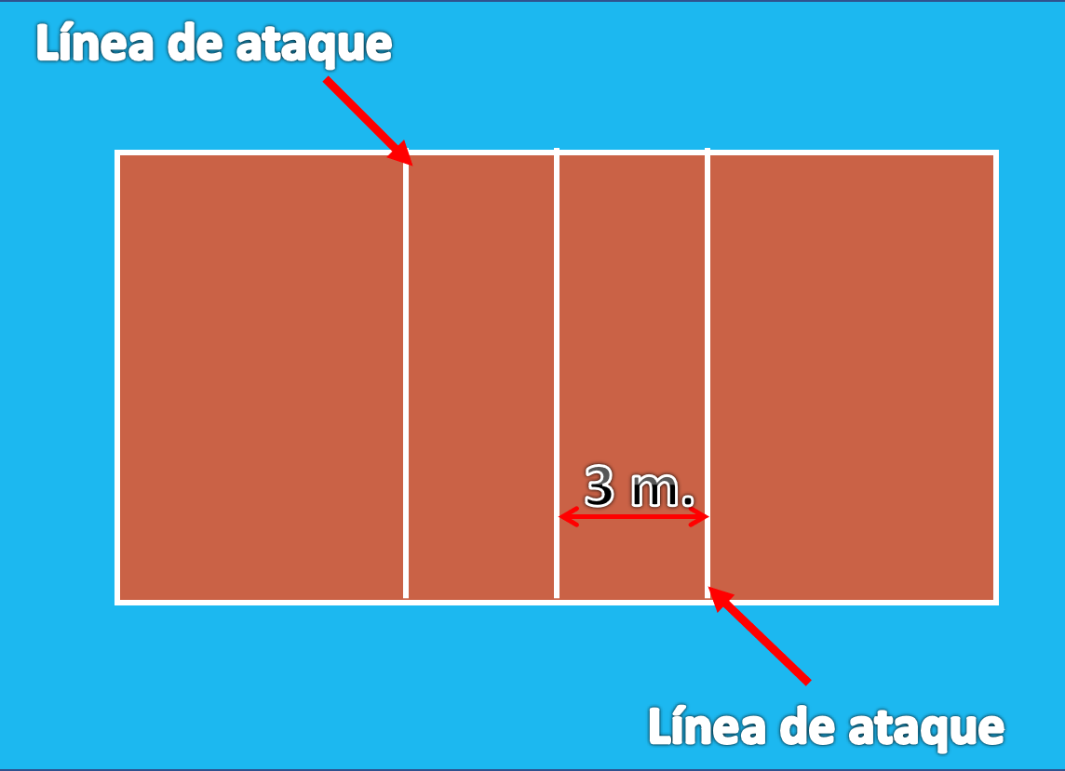
1.3.4 Línea de ataque
En cada campo, una línea de ataque, cuyo borde exterior se traza a 3 m del eje de la línea central, marca la zona de frente.

Slide 12
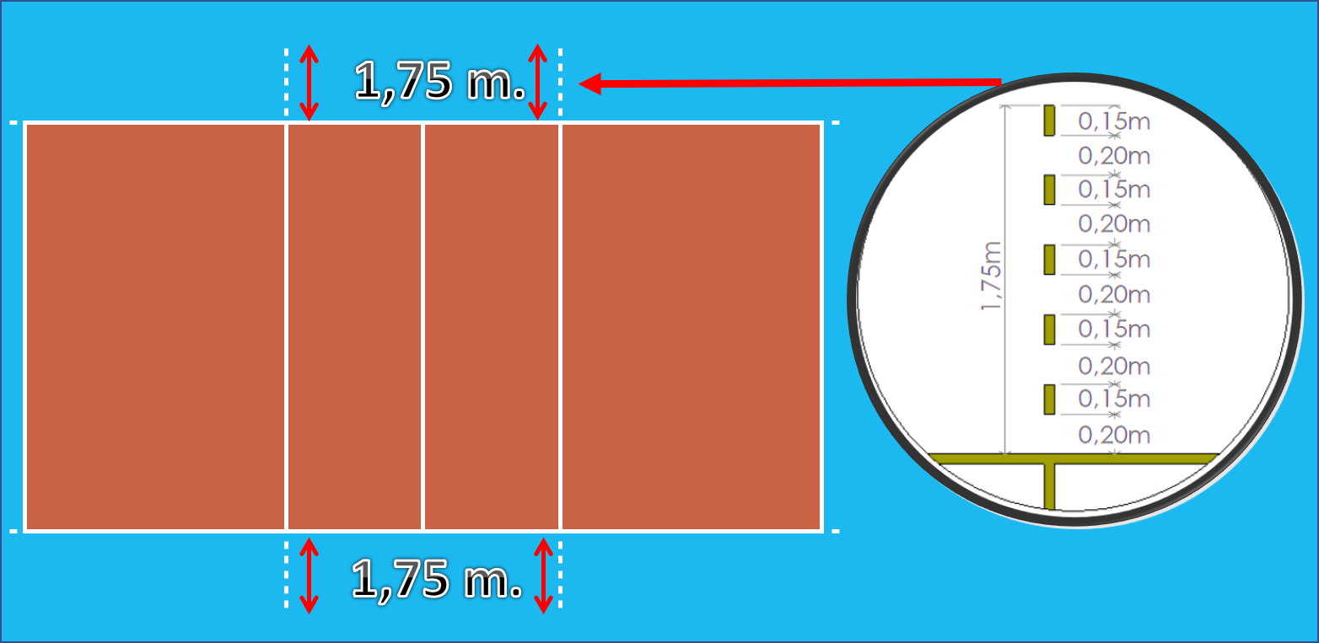
Para las Competencias Mundiales y Oficiales de la FIVB, las líneas de ataque se prolongan, agregando desde las líneas laterales, cinco líneas cortas de 15 cm de largo por 5 cm de ancho, separadas entre sí por 20 cm, para totalizar una extensión de 1.75 m.

Slide 13
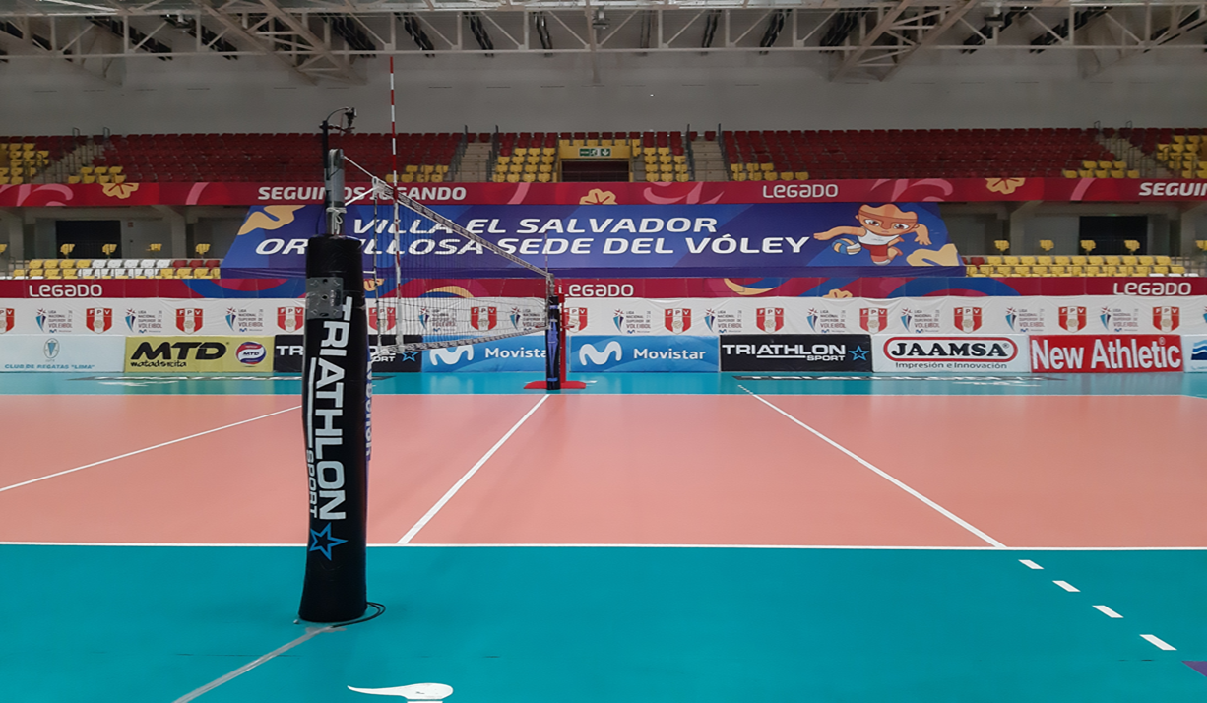
1.4 ZONAS Y ÁREAS
1.4.1 Zona de frente
En cada campo, la zona de frente está limitada por el eje de la línea central y el borde exterior de la línea de ataque.
Se considera que la zona de frente se extiende más allá de las líneas laterales hasta el final de la zona libre.

Slide 14
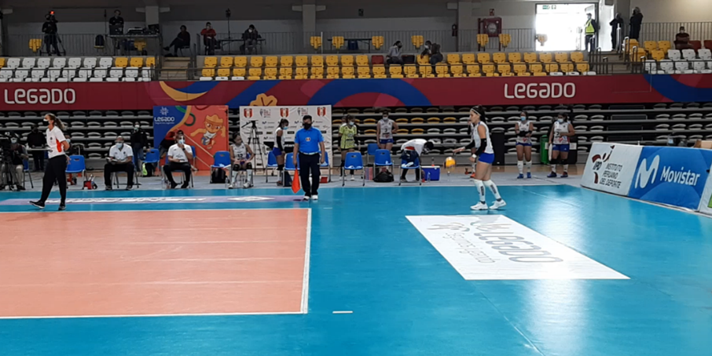
1.4.2 Zona de saque
La zona de saque es un área de 9 m. de ancho detrás de cada línea final.
Lateralmente está limitada por dos líneas cortas, cada una de 15 cm. de longitud, trazadas a 20 cm. detrás de la línea final, como una prolongación de las líneas laterales. Ambas líneas cortas están incluidas en el ancho de la zona de servicio.
En profundidad, la zona de servicio se extiende hasta el final de la zona libre.

Slide 15
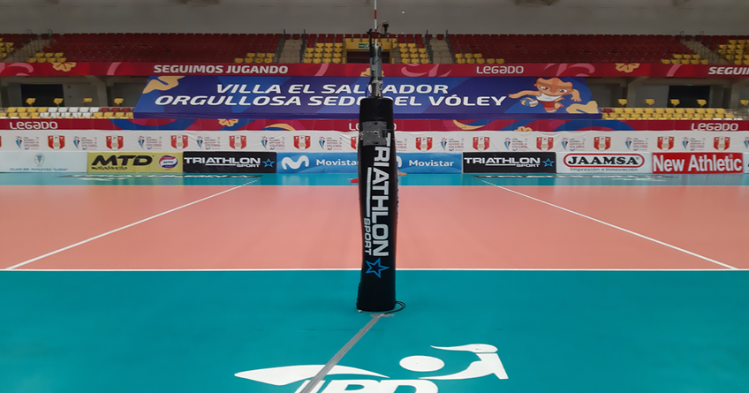
1.4.3 Zona de sustitución
La zona de sustitución está limitada por la prolongación de ambas líneas de ataque hasta la mesa del anotador.

Slide 16
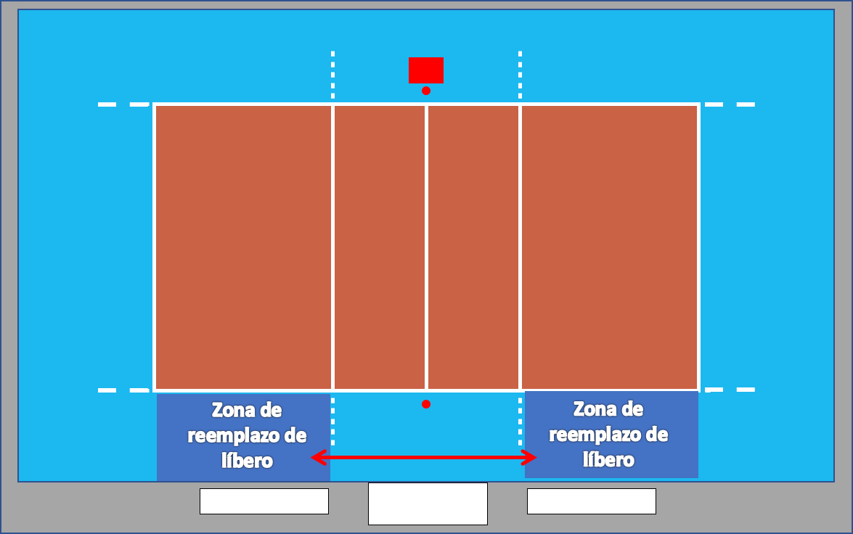
1.4.4 Zona de reemplazo del libero
La zona de reemplazo del líbero es parte de la zona libre sobre el lado del banco de los equipos, limitada por la extensión de la línea de ataque hasta la línea final.

Slide 17
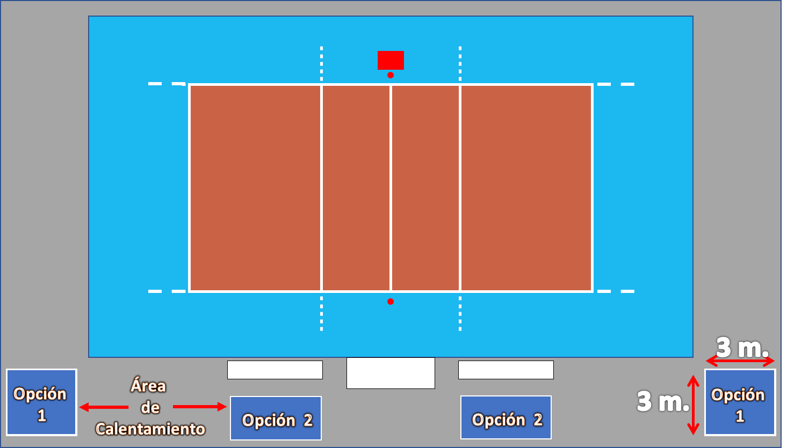
1.4.5 Área de calentamiento
Para Competencias Mundiales y Oficiales de la FIVB, las áreas de calentamiento, miden aproximadamente 3 x 3 m, están
ubicadas en ambas esquinas de los lados de los bancos, fuera de
la zona libre, donde no obstruyan la vista de los espectadores, o
alternativamente detrás del banco del equipo, donde la tribuna comienza por encima de 2,5 m de la superficie de la cancha.

Slide 18
1.5 TEMPERATURA
La temperatura mínima no debe ser inferior a 10ºC (50ºF).
Para Competencias Mundiales y Oficiales de la FIVB, la temperatura máxima será determinada por el Delegado Técnico de la FIVB del partido.
1.6 ILUMINACIÓN
La iluminación no debe ser inferior a 300 lux.
Para Competencias Mundiales y Oficiales de la FIVB, la iluminación sobre el área de juego no debe ser inferior a 2000 lux medidos a una altura de 1 m sobre la superficie del área de juego.

Slide 19
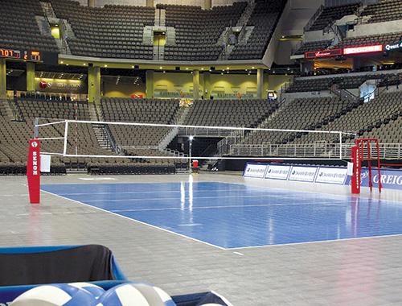
2.1 ALTURA DE LA RED
2.2 ESTRUCTURA
2.3 BANDAS LATERALES
2.4 ANTENAS
2.5 POSTES
2.6 EQUIPAMIENTO
ADICIONAL
2. RED Y POSTES

Slide 20
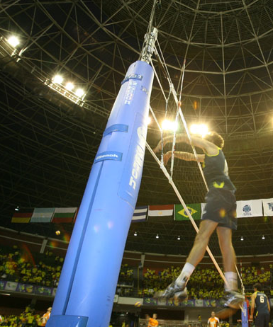
2.1 ALTURA DE LA RED
2.1.1 ubicada verticalmente sobre la línea central, hay una red cuyo borde superior se coloca a una altura de 2,43 m. para los hombres y 2,24 m. para las mujeres.
2.1.2 Su altura de la red se mide desde el centro de la cancha. La altura de la red (sobre las dos líneas laterales) debe ser exactamente la misma y no debe exceder en más de 2 cm. la altura oficial.

Slide 21
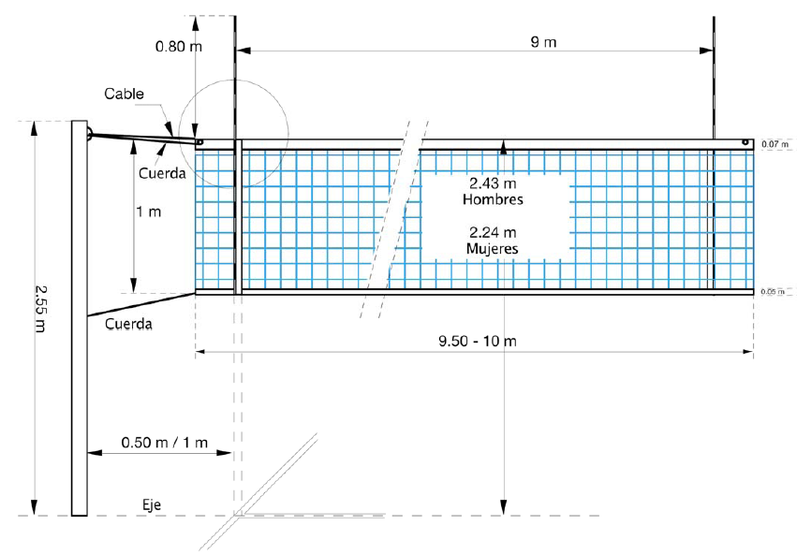
2.2 ESTRUCTURA
La red mide 1m de ancho ( + 3 cm.) y 9,50 m. a 10 m. de largo (con 25 a 50 cm. a cada lado de las bandas laterales), y está hecha de malla negra a cuadros de 10 cm. por lado.
Para las competencias Mundiales y Oficiales de la FIVB, en conjunto con el Reglamento Especifico de la Competencia, la malla puede ser modificada para facilitar la publicidad en concordancia con los acuerdos de patrocinio.

Slide 22
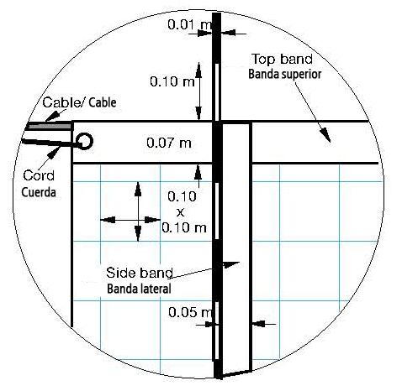
A lo largo de su borde superior hay una banda horizontal de 7 cm. de ancho, hecha de lona blanca doblada y cocida en toda su extensión. En cada extremo la banda tiene una perforación, por la que pasa una cuerda para sujetarla a los postes y mantener su parte superior tensa.
Por el interior de esta banda, pasa un cable flexible que ajusta la red a los postes y mantiene tensada la parte superior.

Slide 23
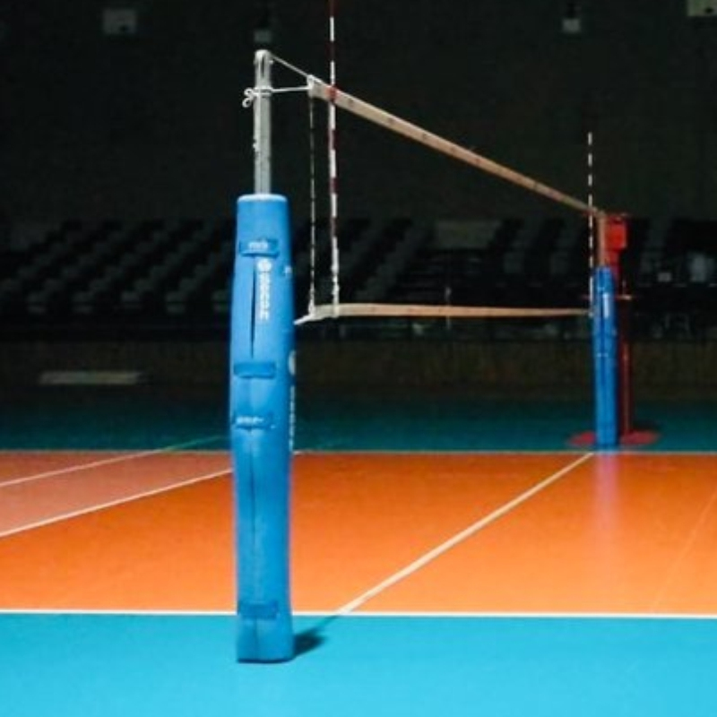
A lo largo de la parte inferior de la red hay otra banda horizontal de 5 cm de ancho, de características similares a la banda superior, por cuyo interior se entrelaza una cuerda. Esta cuerda ajusta la red a los postes y mantiene tensada su parte inferior.

Slide 24
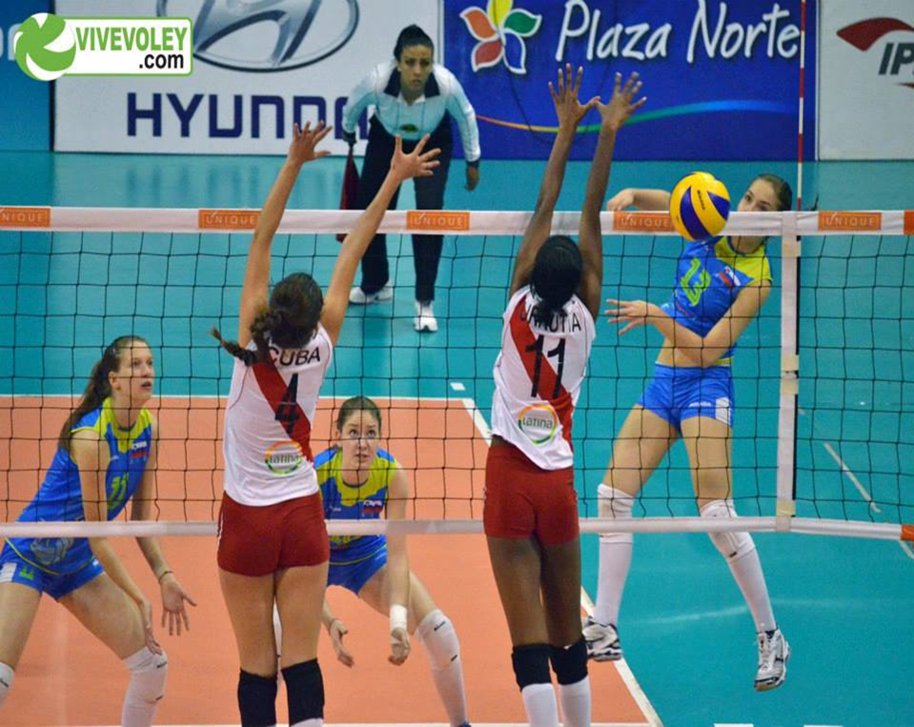
2.3 BANDAS LATERALES
Dos bandas blancas se ajustan verticalmente a la red y se ubican directamente sobre cada línea lateral.
Miden 5 cm. de ancho y 1 m de largo y se consideran parte de la red.

Slide 25
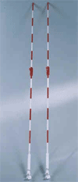
2.4 ANTENAS
Una antena es una varilla flexible, de una longitud de 1.80 m. y un diámetro de 10 mm. hecha de fibra de vidrio o material similar.
Una antena se fija en el borde exterior de cada banda lateral. Las antenas están ubicadas en lados opuestos de la red.
Los 80 cm. superiores de cada antena sobresalen por encima de la red y se marcan con franjas de 10 cm. de colores contrastantes, preferiblemente rojo y blanco.
Las antenas se consideran parte de la red y delimitan lateralmente el espacio de paso.

Slide 26
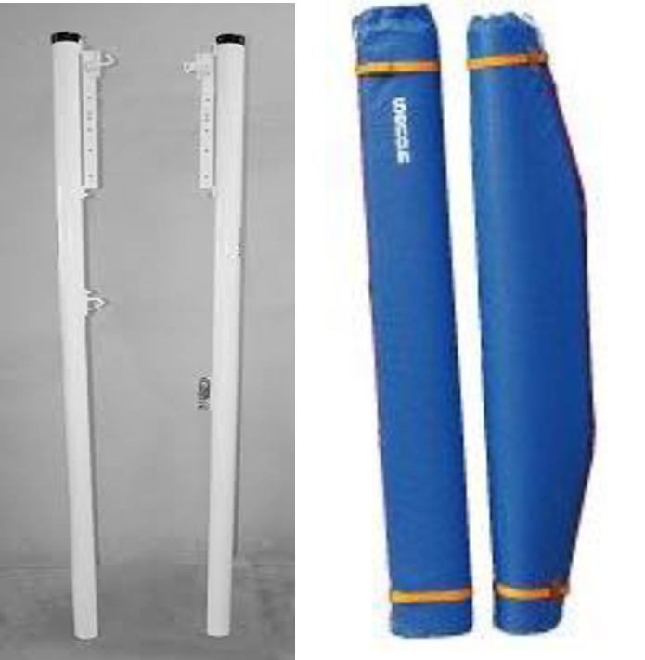
2.5 POSTES
2.5.1 Los postes que sostienen la red se ubican a una distancia de 0.50 a 1 m. hacia afuera de las líneas laterales. Tiene una altura de 2.55 m. y deben ser preferiblemente ajustables.
Para todas las Competencias Mundiales y Oficiales de la FIVB, los postes que sostienen la red se ubican a una distancia de 1 m. hacia afuera de las líneas laterales y deben estar protegidos con un cobertor mullido (acolchados).
2.5.2 Los postes deben ser redondos y pulidos, y se fijan al piso sin cables. Su instalación no debe representar un peligro o significar un obstáculo.

Slide 27
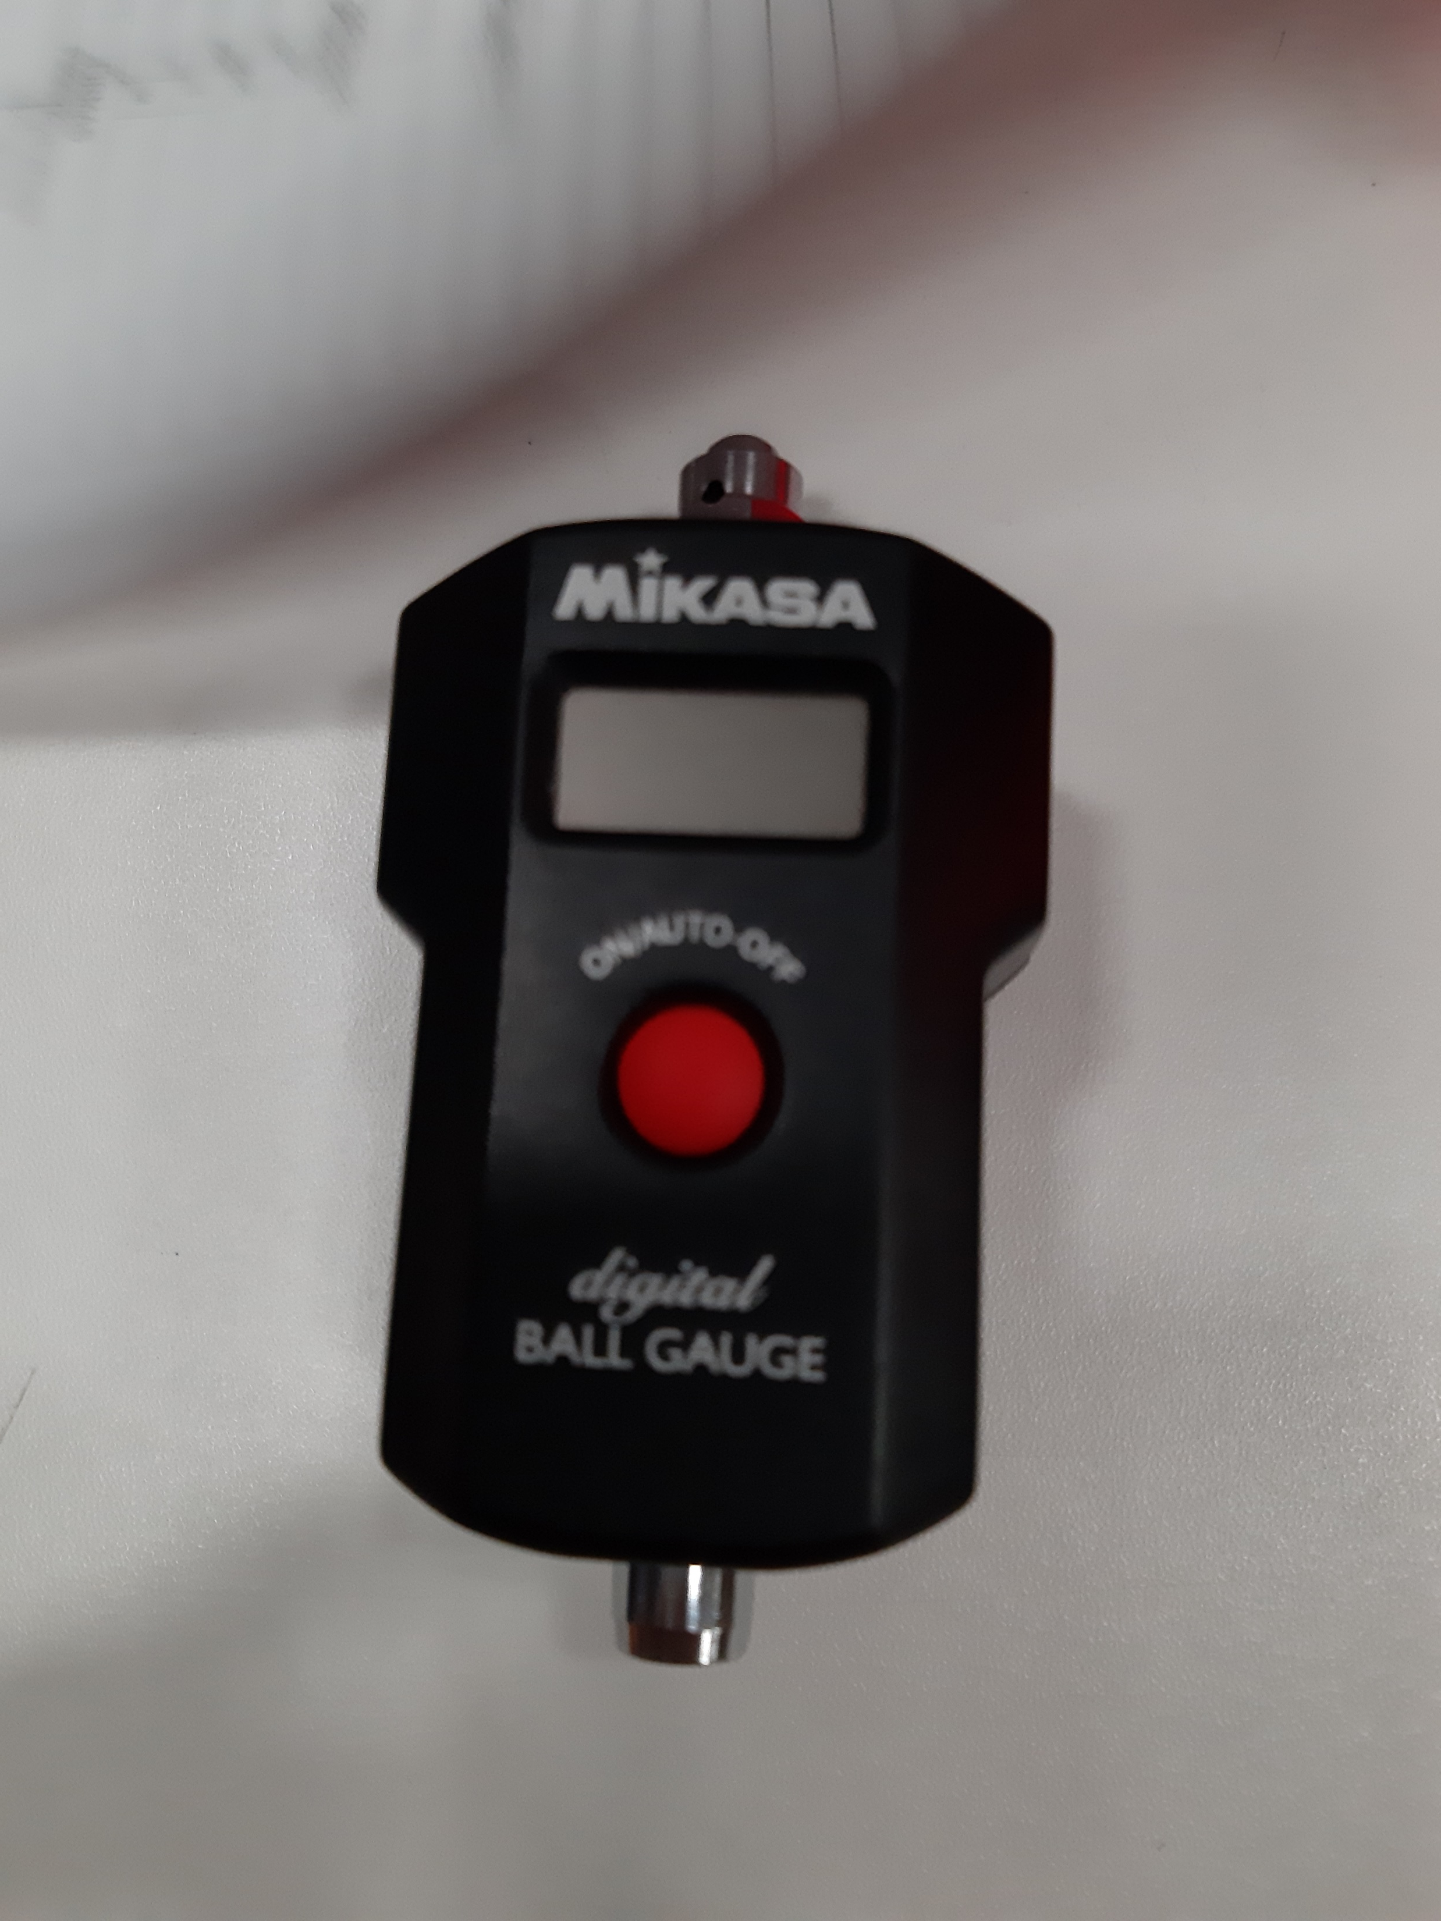
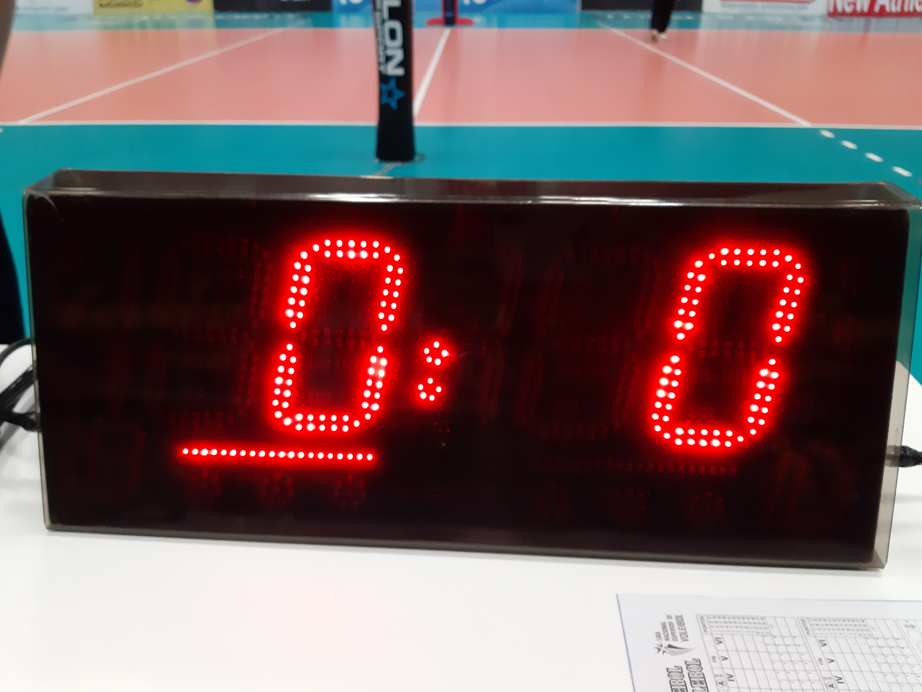
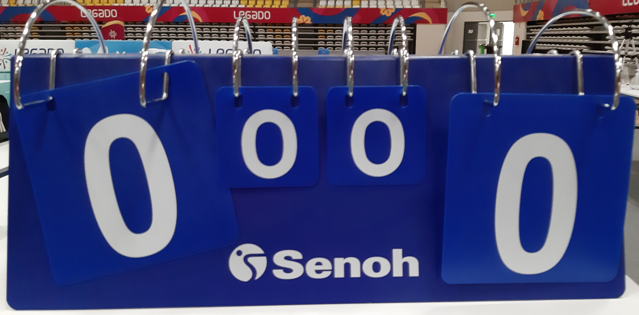
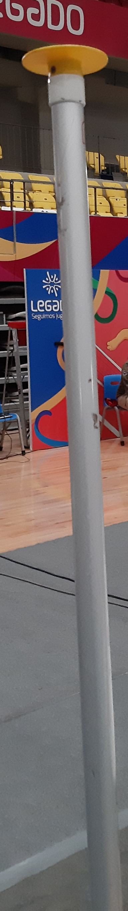
2.6 UTILES COMPLEMENTARIOS
Los útiles complementarios son determinados por los reglamentos de la FIVB.

Slide 28
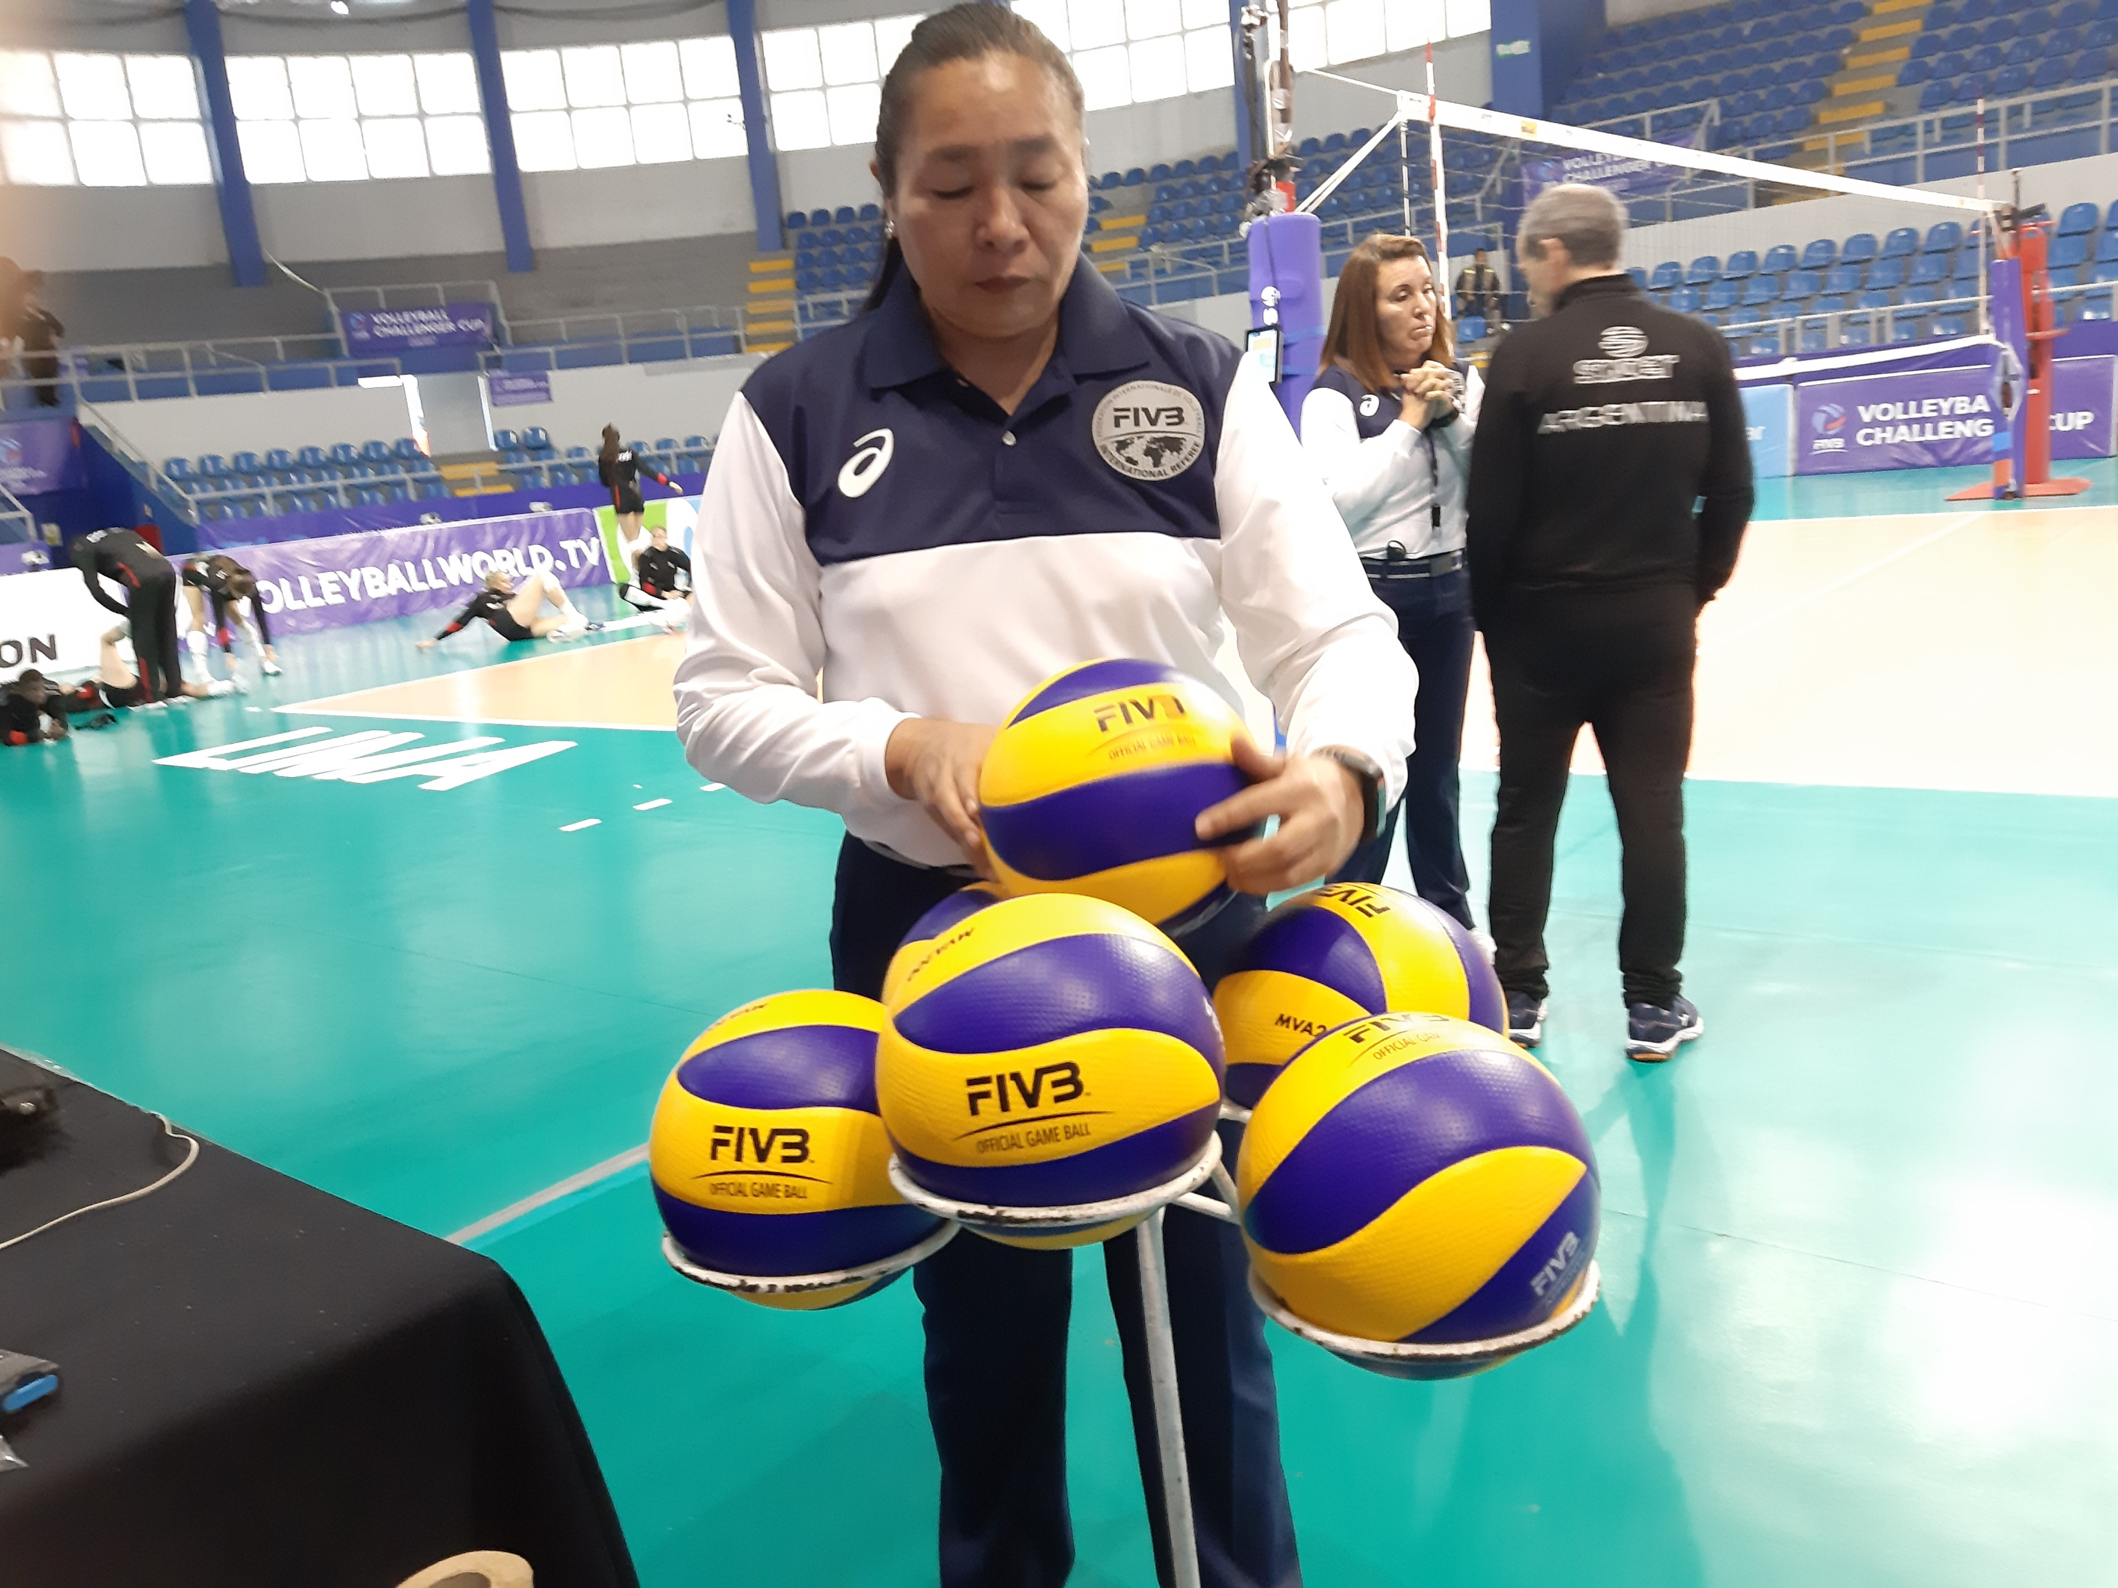
3.1 CARACTERÍSTICAS
3.2 UNIFORMIDAD DE LOS BALONES
3.3 SISTEMA DE CINCO BALONES
3. BALONES

Slide 29
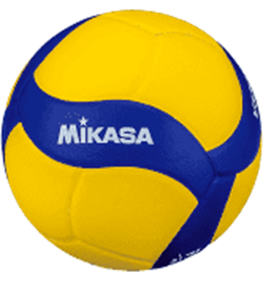
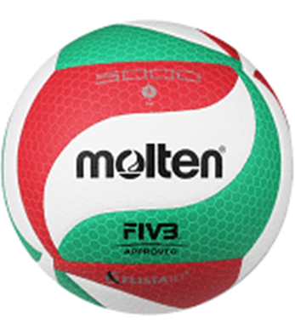
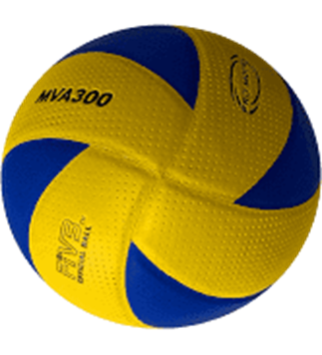
3.1 CARACTERÍSTICAS
El balón debe ser esférico, hecho con una cubierta de cuero flexible o cuero sintético, con una cámara de caucho o material similar en su interior .
Su color puede ser uniforme y claro o una combinación de colores.

Slide 30
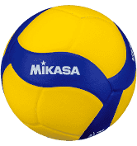
El material de cuero sintético y la combinación de colores de los balones usados en Competencias Oficiales Internacionales, deben cumplir con los requisitos de la FIVB.
Su circunferencia es de 65 – 67 cm.
Su peso es de 260 – 280 g.
Su presión interior debe ser de 0.30 – 0.325 Kg. /cm2 (4.26 a 4.61 psi) (294.3 a 318.82 mbar o hPa).

Slide 31
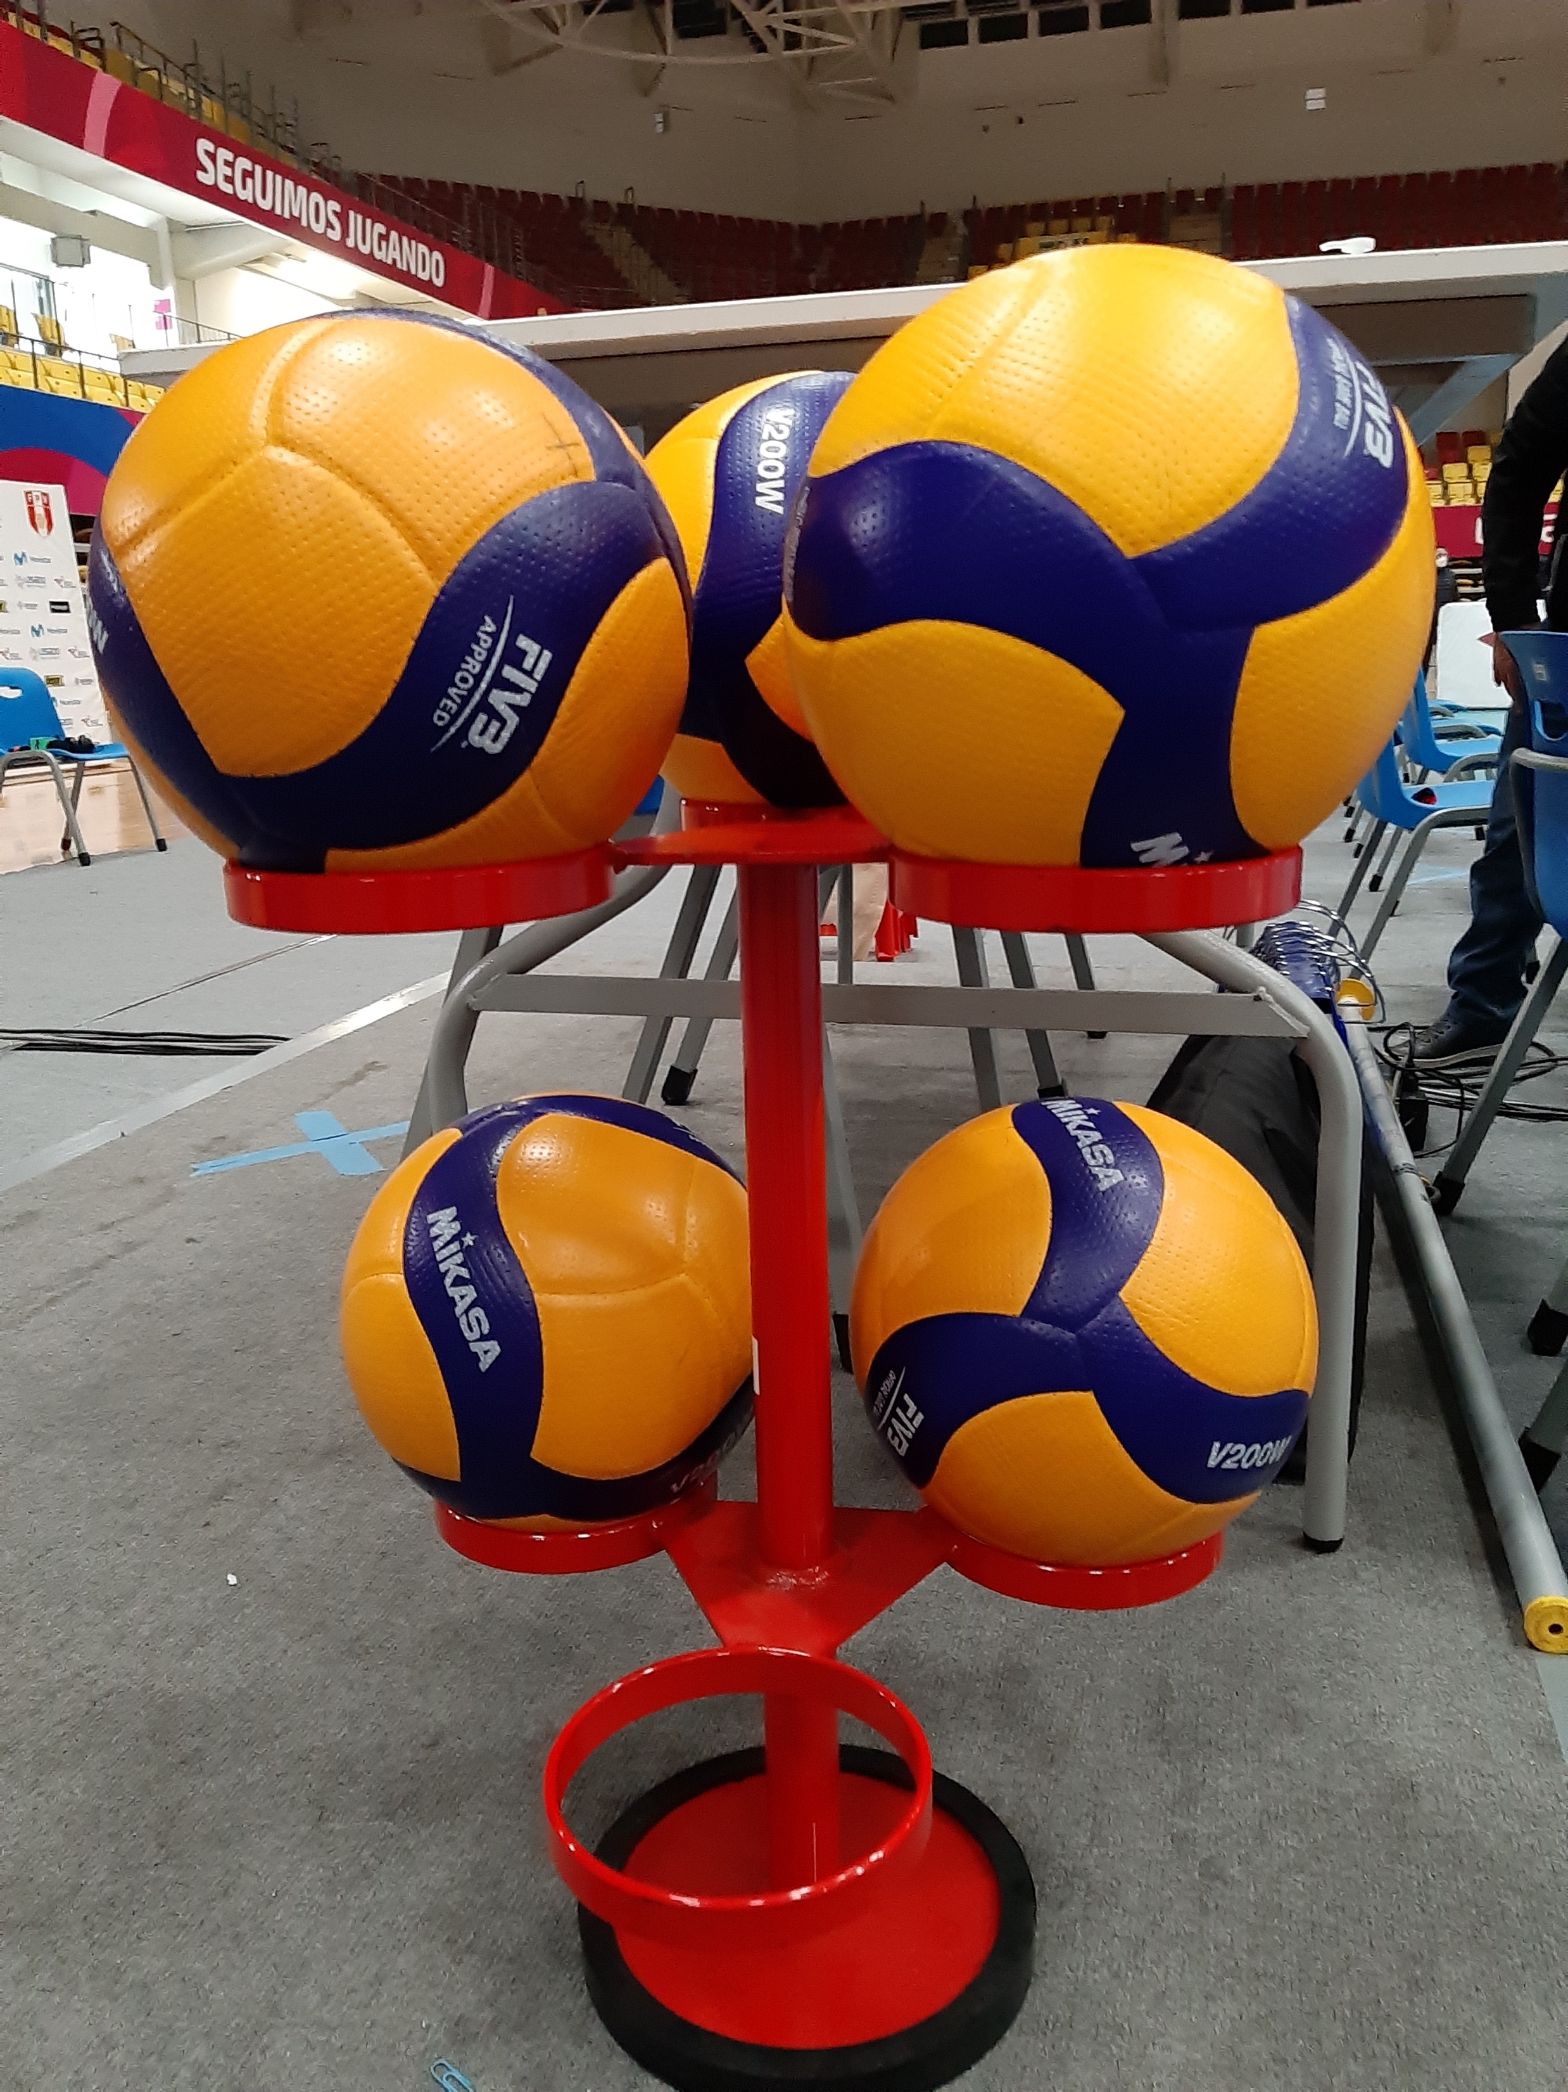
3.2 UNIFORMIDAD DE LOS BALONES
Todos los balones a utilizarse en un partido deben tener las mismas características de circunferencia, peso, presión, tipo, color, etc.
Las Competiciones Mundiales y Oficiales de la FIVB, tanto como Campeonatos o Ligas Nacionales, deben ser jugados con balones aprobados por la FIVB, excepto que la FIVB determine lo contrario.

Slide 32
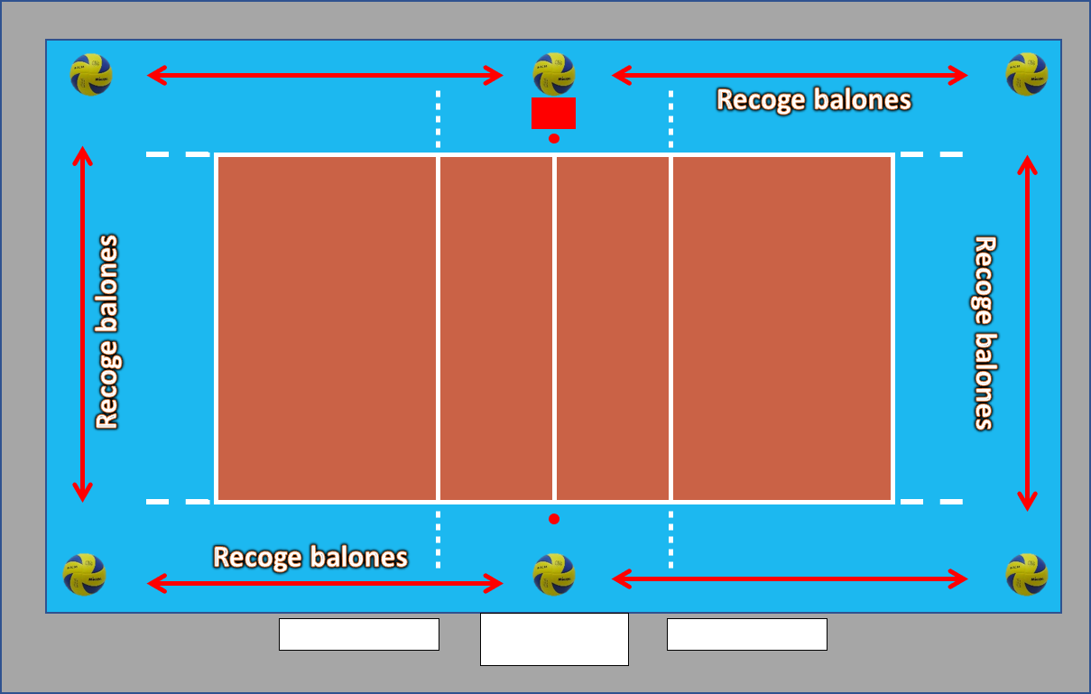
3.3 SISTEMA DE RECUPERACION DE BALONES
Para Competiciones Mundiales y Oficiales de la FIVB, deben ser usados cinco balones. En este caso, deben ubicarse seis recoge balones, uno en cada esquina de la zona libre y uno detrás de cada árbitro.

